Slide 1
EZ AZ ÉN MŰVEM
Készítette: Pörzsölt Krisztián
Felkészítő tanár: Bálint Nóra
Iskola: Beszédes József MMIK, Magyarkanizsa, Széles utca 70.

Slide 2
Játszva tanulni könnyebb
A tanult anyag csupán 4%-át rögzítjük véglegesen
Az emberi agy jobban emlékszik a szép emlékekre
Gyakorlat teszi a mestert
A játék nem csak gyerekeknek való
Miért ne játszhatnánk programozás közben is?
Notes:
Az emberi agy hosszú távon csak a tanult anyag 4 százalékára emlékszik. Ezek az emlékek közül is leginkább a szép emlékekre, amelyek jobban megfogtak minket, jobban odafigyeltünk rájuk.
Aggodalomra azonban semmi ok, hiszen a programozáshoz leginkább gyakorlás kell, a logika magától kifejlődik. Mivel játszani nem csak gyerekeknek lehet, ezért a programozást is játékosan tanulhatjuk, így növelve a tanulás hatását.

Slide 3
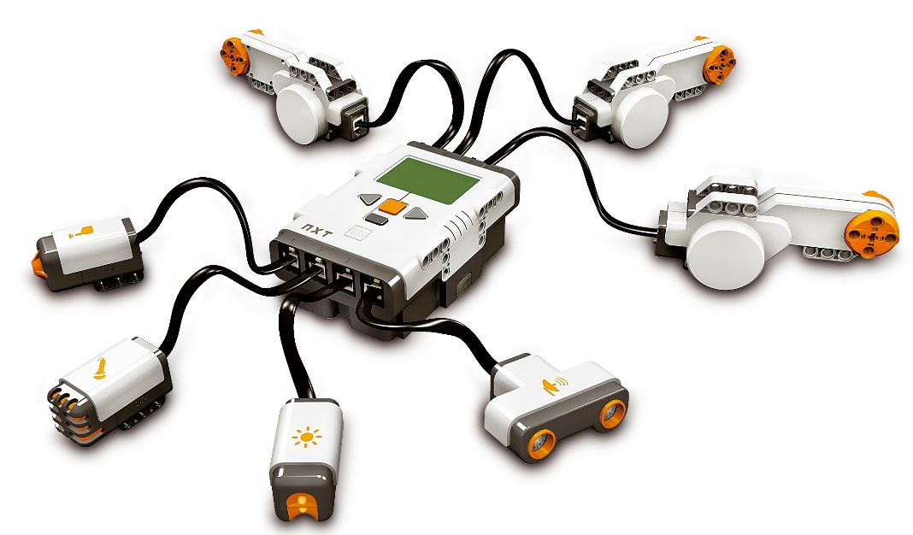
NXT felszerelés
LEGO, mint játék
Érdekes, játékos, mégis sokat lehet tanulni
Robotok, járművek, kreatív alkotások létrehozása
Egy programozható blokk, irányítható szenzorokkal és motorokkal
Notes:
Mivel adott volt az iskolában egy NXT felszerelés, így előszeretettel ki is használtam. Ez a felszerelés tartalmaz egy programozható blokkot, mellyel irányítani tudjuk a hozzá kapcsolt NXT motorokat és szenzorokat (szín, fény, nyomás, távolság szenzorok).
Úgy tűnhet, hogy ez csak egy játék, ami a fiatalabb korosztályt erősen leköti, ez azonban nem így van. Ez a blokk több programozási nyelven is működtethető, amit a való életben is használnak. Alapvetően C programozási nyelven írhatók a programok rá, de többen már hatékony Java programokat is készítettek.

Slide 4
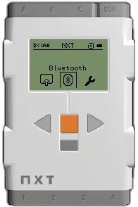
Android vezérlés
Az NXT remek tulajdonsága: bluetooth vezérlés
Egy Androidos mobil is irányíthatja a robotot
A program határai kitágulnak, több lehetőségünk lesz
Notes:
Egy másik remek tulajdonsága az NXT blokknak, hogy bluetoothon keresztül is képes kommunikálni a közelben lévő eszközökkel. Az előbb említettem, hogy Java nyelven is lehet irányítani, amivel Androidos okostelefonokat is programoznak. A két eszköz összekapcsolásával komolyabb kódok írhatók, a lehetőségek határai pedig kitágulnak.

Slide 5
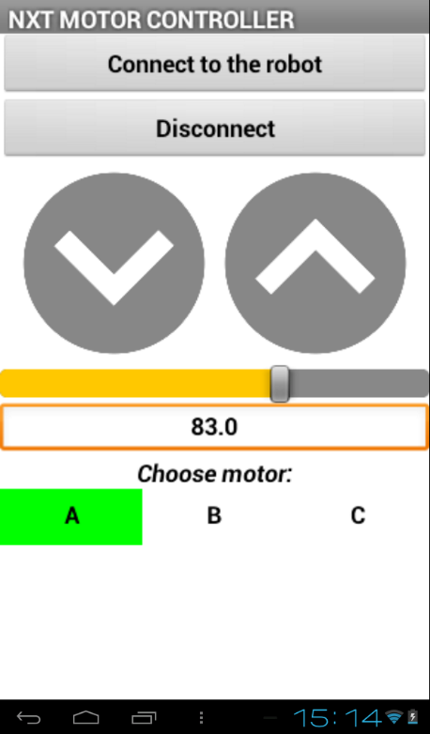
Az én programom
Név: NXT Motor Controller
Ide kattintva tölthető le
Egy Androidos program, mely irányítja az NXT blokkot
Remek alapot adott a programozáshoz
Notes:
Elkészítettem az első Androidos applikációmat, ami képes az NXT blokkra rákapcsolódni és irányítani azt. Ezzel megismerkedtem az Android programozásának alapjaival.

Slide 6
Ikonos megoldás
Könnyű használni
Remekül elsajátítható a programozás logikája
Gyorsan megtanulható programok:
Ha ezeket megtanultuk, már lesz valami a kezünkben
Notes:
Ezt ugyan ikonos megoldással viteleztem ki (az NXT típusú függvények és objektumok miatt), de a programozás logikája és menete csaknem ugyanaz. Azt pedig nem is kell mondanom, hogy még így is rengeteg más lehetőség van az eszközök kezelésére.
Ezek az ikonos programok könnyen elsajátíthatók, és egyszerűen kezelhetők. Beépített függvényekkel, utasításokkal és objektumokkal rendelkeznek, amelyek megkönnyítik a munkát.

Slide 7
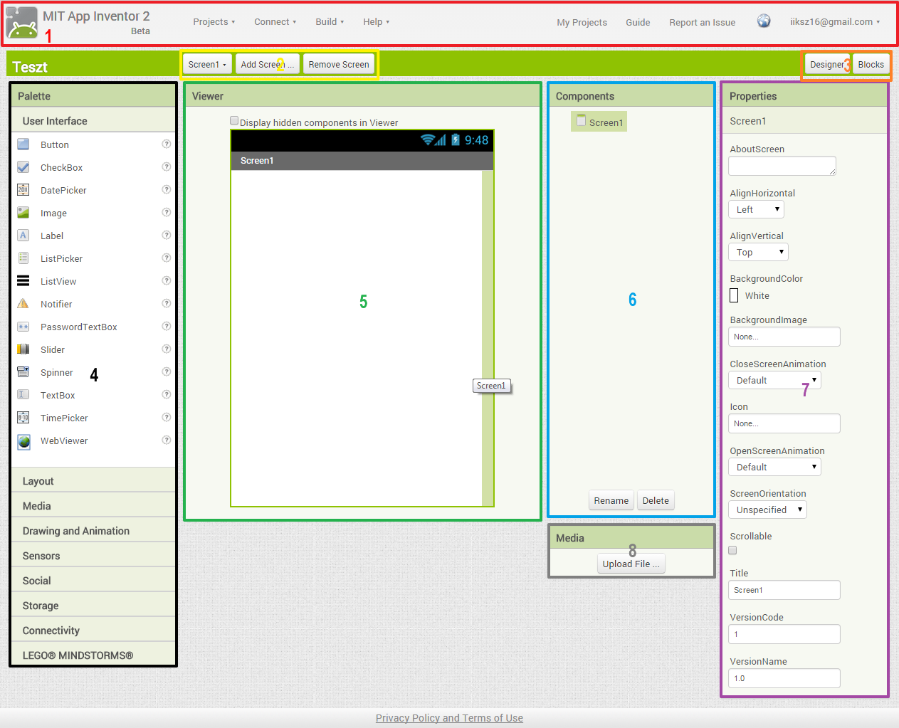
A MIT App inventor alapjai
Design képernyő felépítése:
1 – menüsor
2 – képernyő eszközök
3 – váltás design és blokknézet között
4 – design eszközök
5 – kezdőképernyő
6 – komponensek
7 – elemek tulajdonságai
8 – fájl feltöltése
Notes:
Én a MIT App inventor nevű webes felületű programban készítettem az applikációmat. Két fő nézete van – az egyik a design nézet, a másik pedig a blokk, ahol magát a programot készítjük – ezeknek a felépítése a képen látható.

Slide 8
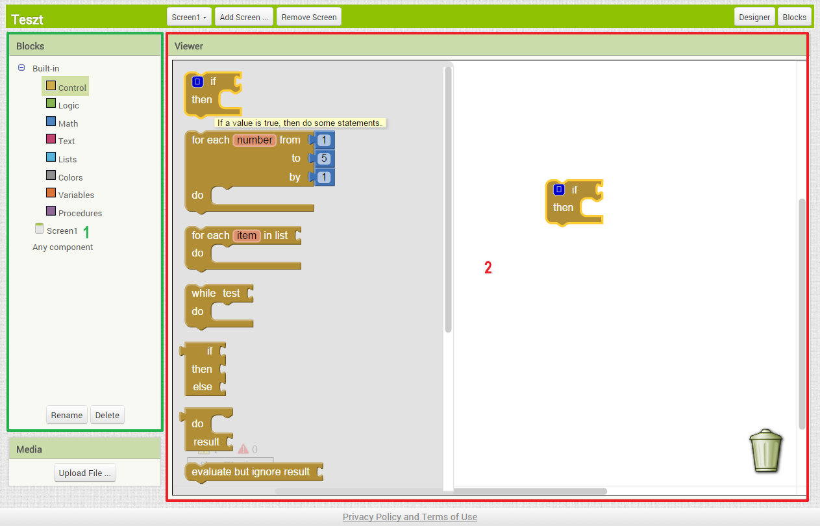
A MIT App inventor alapjai
Blokk képernyő felépítése:
1 – blokkok listája
2 – program nézet
Notes:
A blokk képernyőn történik a „programozás”. Látható, hogy ugyanúgy működik, mintha kézzel írott programokat hoznánk létre, annyi különbséggel, hogy a beépített komponensek elősegítik és gyorsítják a munkát.
Az ikonos rendszer ellenére a határ a csillagos ég.

Slide 9
Az NXT MC működése
Környezet pásztázása bluetooth eszközök után
Várakozás a cél eszköz kiválasztására
Csatlakozás a cél eszközre
Várakozás az irányítandó motor kiválasztására
Várakozás az előre illetve a hátrafelé gombok lenyomására
Motor mozgatása, adott sebességgel, adott irányba
Notes:
Az én applikációm egyszerűsített működésének elve.

Slide 10
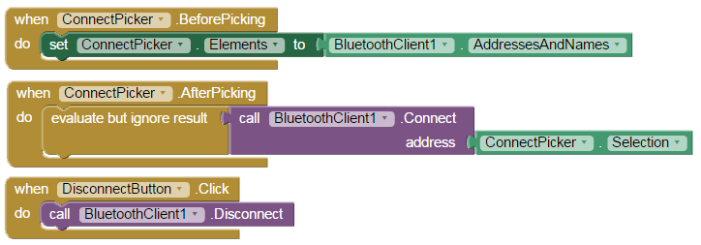
Egy kicsit részletesebben
Bluetooth kapcsolódás:
Notes:
A „ConnectPicker” egy gomb, mely egy előugró ablakot jelenít meg. Ezzel ki tudjuk választani az észlelt eszközöket, amelyekre csatlakozni kívánunk.
A program röviden így működik:
Mielőtt megérintenénk a „ConnectPicker” gombot, a rendszer pásztázza és felismeri a bluetooth eszközöket.
Miután megérintettük a „ConnectPicker” gombot, egy listát kapunk az elérhető eszközökről. Amelyiket kiválasztjuk arra csatlakozik a telefonunk.
Egy „DisconnectButton” gomb segítségével lecsatlakozhatunk az összes eszközről.

Slide 11
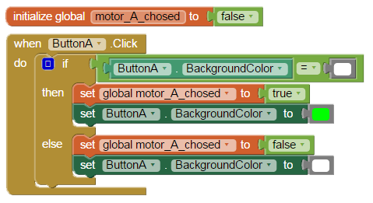
Egy kicsit részletesebben
Gombnyomásra állítsuk a kiválasztott motor értékét „true”-ra, és színezzük be a gombot zöldre:
Notes:
A „ButtonA” egy gomb, mely az „A” motort jelöli.
A „motor_A_chosed” egy változó (változó fogalma: egy tároló, melyben tárolhatunk egy értéket, és nevet tudunk adni neki), mely az „A” motor kiválasztottságáról ad információt (ez azért szükséges, hogy több motort is irányítani tudjunk egyszerre, illetve ki és be tudjuk kapcsolni az irányítandó motorokat).
A program röviden így működik:
Létrehozzuk a „motor_A_chosed” változót, alapértéke false (hamis).
Amikor lenyomjuk a „ButtonA”, vizsgáljuk, hogy a gomb háttérszíne fehér-e. Ha igen, akkor megváltoztatjuk a háttérszínt zöldre, a „motor_A_chosed” változó értékét pedig átírjuk false-ról true-ra (igaz).
Ha azonban zöld a háttérszíne a „ButtonA” gombnak, akkor azt fehérre változtatjuk és false-ra az értékét a „motor_A_chosed” változónak.

Slide 12
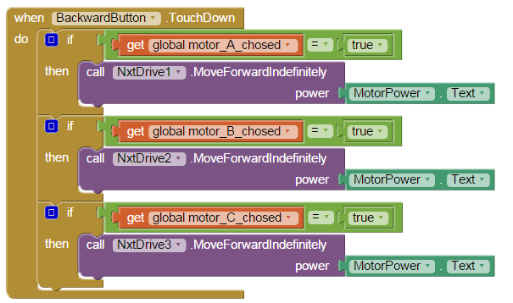
Egy kicsit részletesebben
Gombnyomásra nézzük meg, hogy ki van e választva az A, B, és C motor; ha igen hajtsuk meg az adott motort az adott sebességgel („MotorPower” változó):
Notes:
A „BackwardButton” egy gomb, mely a hátrafelé irányt jelöli.
Az „NxtDrive1” az első NXT motor szlot (NXT motor szlot fogalma: csatlakozási hely, ahova az NXT motor csatlakozik).
A program röviden így működik:
Amikor a „BackwardButton” gomb meg van érintve sorban vizsgáljuk a változók értékét. Amely értéke true (vagyis igaz), az adott változóhoz tartozó motort meghajtjuk „MotorPower” erőséggel. A „MotorPower” változó értékét egy csuszka segítségével állíthatjuk 50-től 100-ig (ekkora erővel fog pörögni a motor).

Slide 13
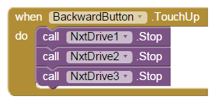
Egy kicsit részletesebben
Amikor elengedjük a „BackwardButton” gombot állítsuk meg a motorok forgását:

Slide 14
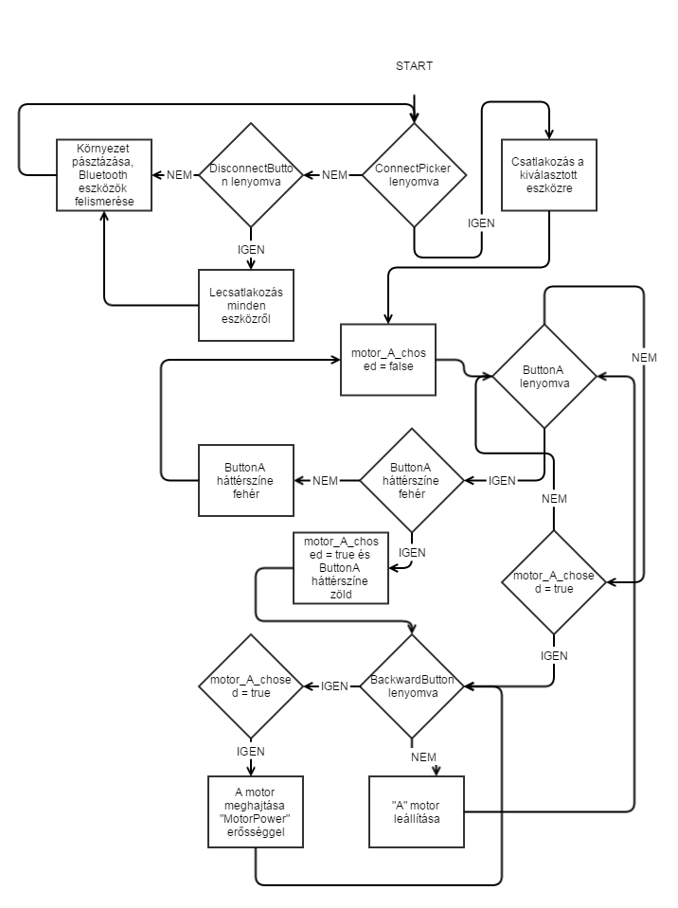
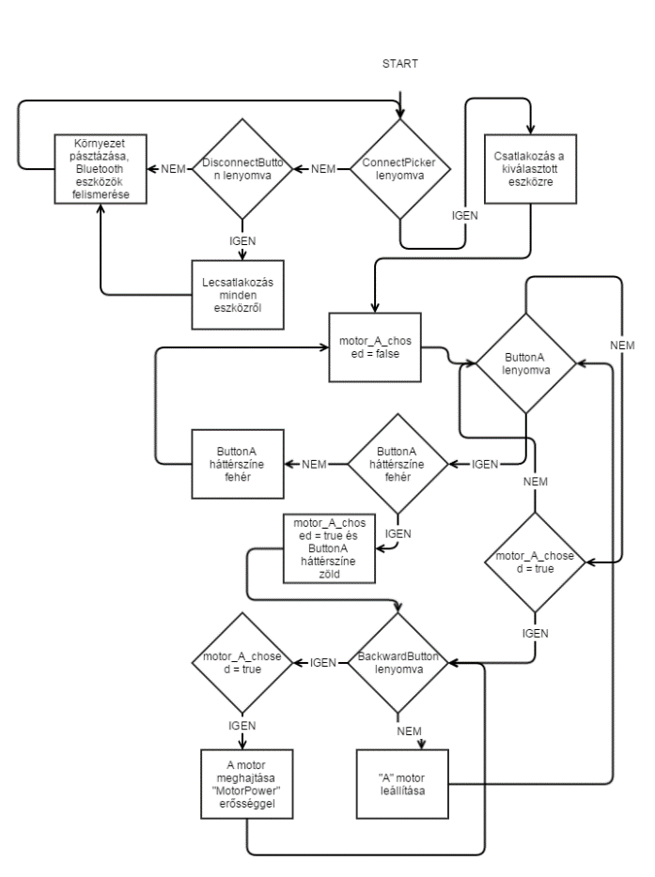
Algoritmus
Notes:
Diavetítéskor kattintson a képre!

Slide 15
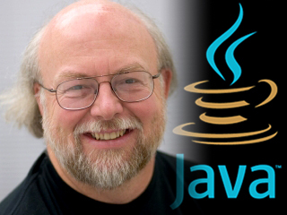
A Java
Weboldalak, számítógépes programok, érintőképernyős mobiltelefonok nyelve
Hivatalos fejlesztői környezete a JDK (Java Developmen Kit)
James Gosling fejlesztette ki 1990-ben
A Java neve eredetileg Oak (tölgy)
Gosling az irodája ablakából egy tölgyfát látott
Notes:
A Javat eredetileg weboldalak programozására tervezték, de később már számítógépes programokat is lehetett írni vele, illetve az androidos okostelefonok felett is átvette a hatalmat.
A Javat James Gosling fejlesztette ki 1990-ben, mert nem volt megelégedve a C++ nyelv tulajdonságaival. Gosling az irodájában ült, amikor az új programozási nyelvnek nevet akart adni. Az ablakából egy tölgyfát látott meg, így először Oak lett a nyelv neve. Később üzleti okok miatt Java-ra változtatták ezt a nevet, amikor a világháló (World Wide Web) népszerűvé vált. Ha az utóbbi nem történik meg, akkor már régen abbahagyták volna a Java fejlesztését.
Hivatalos fejlesztői környezete a Java Development Kit, amely tartalmazza azokat az eszközöket, melyek egy Java program fordításához, optimalizálásához és futtatásához szükségesek.

Slide 16
A Java és az Android
A Java programozási nyelv, az XML, és az „android” kulcsszavak ötvözése
Java nyelvű menedzselt kódok írása
Az első Androidos telefon megjelenése: 2008 október
Notes:
A Java programozási nyelv többfókuszú nyelv. Úgy használható weboldalakon, mint számítógépes programokba, illetve mobiltelefonokon, és még sok más eszközön. Biztonságát tekintve a legmegbízhatóbb nyelvek közé tartozik, ezért Java nyelvű menedzselt kódokat írhatunk androidos eszközökre is.
Az első Androidos telefon 2008 októberében jelent meg.

Slide 17
Eclipse
Programozók számára kifejlesztett szövegszerkesztő
Beépített segítségek a programozáshoz
Egyszerű kezelés
Sokoldalúság (C, C++, Java, stb.)
Hivatalos oldal: https://eclipse.org/
Notes:
Az eclipse nagy segítséget nyújt az android programozásban. Ez a program több beépített lehetőséggel is rendelkezik, amelyek elősegítik a programozást. Sokoldalú használatának köszönhetően nagy népszerűségnek örvend.

Slide 18
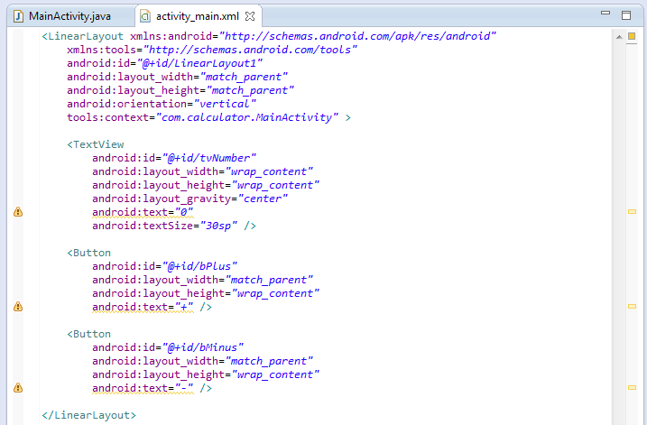
Feladat: számológép
Hozzunk létre egy új android projektet az eclipse-ben, majd kezdjünk el gépelni:
Notes:
Két forrásfájlt fogunk megírni, egy xml és egy java kiterjesztésű fájlt. XML leíró nyelvvel készíthetjük el a program kinézetét, Javaban pedig magát a programot írjuk.
A képen látható program röviden így működik:
LinearLayout tagek (tagek fogalma: HTML és XML leíró nyelvekben egy kisseb és egy nagyobb jel közé írjuk a kódot. Egy tag tehát két zárójelből és egy szövegrészből áll, amely meghatározza annak feladatát) között megadjuk a főképernyőnk alapját. Ebben az esetben vertikális irányú menürendszert határoztunk meg, a képernyő szélességét és magasságát a szülőjéhez kapcsoltuk, adtunk neki egy azonosítót és tudattuk a program számára, hogy a com.calculator.MainActivity nevű Activityhez (az Activity az a része a programunknak, amely megjelenik előttünk) kapcsolódjon.
Egy TextView taggel egy szövegmezőt létrehoztunk, amelynek ugyanúgy megadtuk az értékeit. Ebbe a mezőbe írjuk majd a számokat.
Két Button tag felel a + és a – gombokért. Ezekkel a gombokkal egyet hozzá tudunk adni és egyet el tudunk venni a meghatározott értékből.

Slide 19
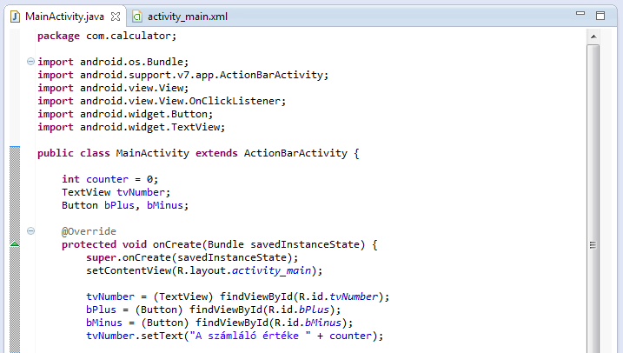
Feladat: számológép
Váltsunk ablakot és írjuk meg a .java fájlt:
Notes:
A képen látható program röviden így működik:
Az import utasítások segítségével beolvastatjuk az android widgeteket, amelyek szükségesek a program működéséhez.
A MainActivity osztájt kiterjesztjük az ActionBarActivity-re, és elkezdjük a program írását.
Létrehozzuk a counter változót, melynek alapértéke 0. Azonosítjuk az XML fájlban lévő gombokat és szövegmezőt.
Egy onCreate osztályon belül összekapcsoljuk az azonosított eszközöket, és a szövegmező értékét megváltoztatjuk.

Slide 20
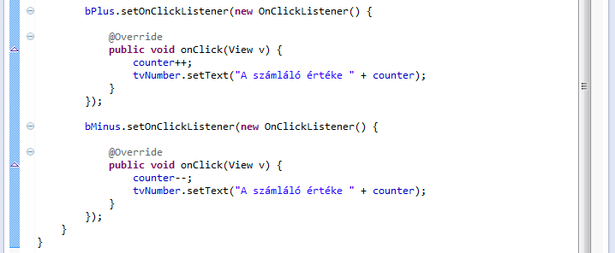
Feladat: számológép
Notes:
A képen látható program röviden így működik:
Egy onClick eseménnyel vizsgáljuk a kattintásokat, és attól függően, hogy a + vagy a – gombokra kattintunk változtatjuk a counter változó értékét. A változó értékének változásakor átírjuk az új értékre a szövegmező értékét is.

Slide 21
A működő program

Slide 22
Tanuljunk következetesen
A logikát példák segítségével sajátítsuk el
Az elmélethez olvassunk szakkönyveket
Érdemes ellátogatni a Java webhelyre
Nézegessük a Java teljes leírását (manual)
Látogassunk fórumokat, oldjuk meg a problémákat
Használjuk gyakran a Google keresőmotort
Notes:
A programozás logikáját csak gyakorlással lehet fejleszteni. A szakkönyvek pedig sokat segítenek az elmélet elsajátításában és a nyelv szintaxisának megismerésében.
A Java hivatalos webhelye folyamatosan frissül, és érdekes újdonságokat tanulhatunk ott is. Néhány fórumot meglátogathatunk a felmerülő problémák megoldására, és ha nekünk is van egy kérdésünk, akkor feltehetjük azt. Nem utolsó sorban a Google használata sokat segíthet.

Slide 23
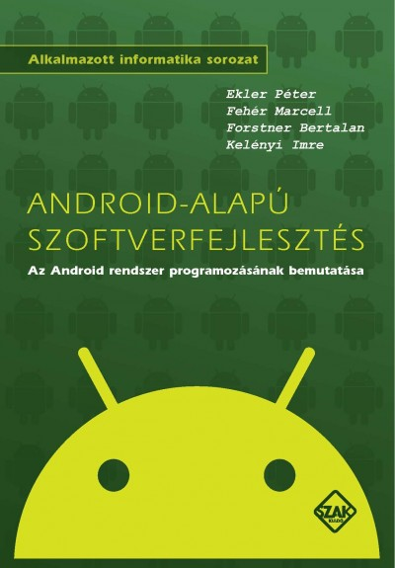
Ajánlott irodalmak
Rogers Cadenhead - Tanuljuk meg a Java programozási nyelvet 24 óra alatt
Joshua Bloch - Hatékony Java
Ekler Péter, Fehér Marcell, Forstner Bertalan, Kelényi Imre - Android-alapú szoftverfejlesztés
Notes:
Megjegyezném, hogy csak könyvből nem lehet megtanulni programozni. Ha nem töltünk elég időt más algoritmusok tanulmányozásával, akkor még a legjobb könyv is semmitmondó lehet.
A könyv egyik jó tulajdonsága azonban, hogy mindent részletesen leír. Egy kezdő számára remek lehet egy SAMS könyv, akik pedig már egy kicsit jobban benne vannak az egészben, utánanézhetnek olyan könyveknek, amelyek egy bizonyos területre összpontosítanak.

Slide 24
Kérdések
Képes-e az NXT blokk bluetoothon keresztül kommunikálni más eszközzel?
Mi a Java hivatalos fejlesztői környezete?
A Java eredeti neve mi volt?
Mondj egy ismert szövegszerkesztőt, melyet gyakran használnak programozásra!
Melyik az a magyar nyelvű könyv, ami az android programozás bemutatásával foglalkozik?

Slide 25
Források
Rogers Cadenhead - Tanuljuk meg a Java programozási nyelvet 24 óra alatt
Wikipédia
MIT App Inventor
YouTube

